Slide 1

设备环境监测平台
毕业设计答辩
Notes:
各位老师好，我是[你的姓名]，我的毕业设计项目是“设备环境监测平台”。今天我将从项目背景、系统架构、核心功能、关键技术和数据库设计五个方面，向各位老师汇报我的项目成果。

Slide 2

目录CONTENTS
01
项目概述与总体架构
• 项目背景与建设目标 • 系统总体技术架构 • 架构设计核心亮点
02
核心功能模块详解
• 基础：登录认证 / 系统主界面 / 设备管理 • 核心：数据实时监测 / 多维统计分析 / 智能告警中心
03
关键技术栈详解
• 前端交互框架与组件库选型 • 后端微服务架构设计与实现 • OneNET 物联网平台与 MySQL 数据库整合
04
数据库设计
• 核心业务数据表结构与关系映射 • 数据库设计原则与规范化思想 • 针对海量时序数据的存储优化策略
Notes:
本次汇报将分为四个部分。首先，我会介绍项目的整体情况和系统架构；其次，将详细讲解各个核心功能模块的实现；接着，会阐述项目所使用的关键技术栈；最后，介绍数据库的设计思路。

Slide 3
01
项目概述与总体架构
PROJECT OVERVIEW AND ARCHITECTURE
Notes:
首先，我们进入第一部分：项目概述与总体架构。在这一部分，我将介绍项目的背景、目标以及整体的系统架构设计。

Slide 4



项目背景与目标
PROJECT POSITIONING · 项目定位
面向物联网场景的综合性监测与控制系统，作为毕业设计项目，旨在打造从“设备端数据采集-云端汇聚-本地服务处理-前端可视化展示”的全链路物联网应用闭环。
01. 数据采集与整合
02. 数据处理与展示
03. 核心功能闭环
将现场物联网设备采集的环境数据（温度、湿度、烟雾浓度）和设备状态，通过中国移动OneNET云平台进行统一汇聚与管理，打破数据孤岛。
构建本地Python服务，实现对云端数据的定时拉取、清洗、业务逻辑聚合；并开发可视化大屏与控制页面，将枯燥的数字转化为直观的图表与状态，提升可读性。
打通“感知-传输-计算-应用”全流程，提供设备管理、实时监测、多维度统计分析、智能阈值告警、远程设备控制等核心功能，打造完整可用的物联网应用。
Notes:
本项目定位为一个物联网环境监测平台，旨在实现从数据采集、云端汇聚、本地处理到前端展示的全链路闭环。核心目标是整合设备数据，通过可视化界面进行监测与控制，并实现设备管理、告警等核心功能。

Slide 5
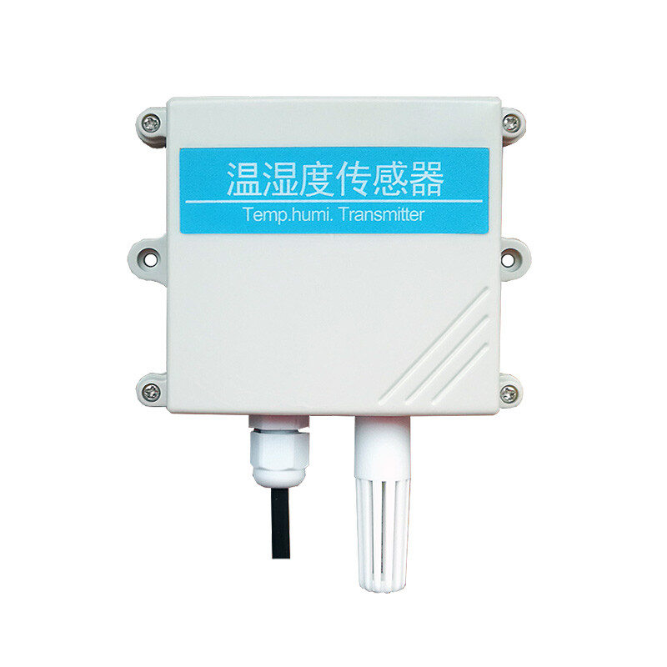


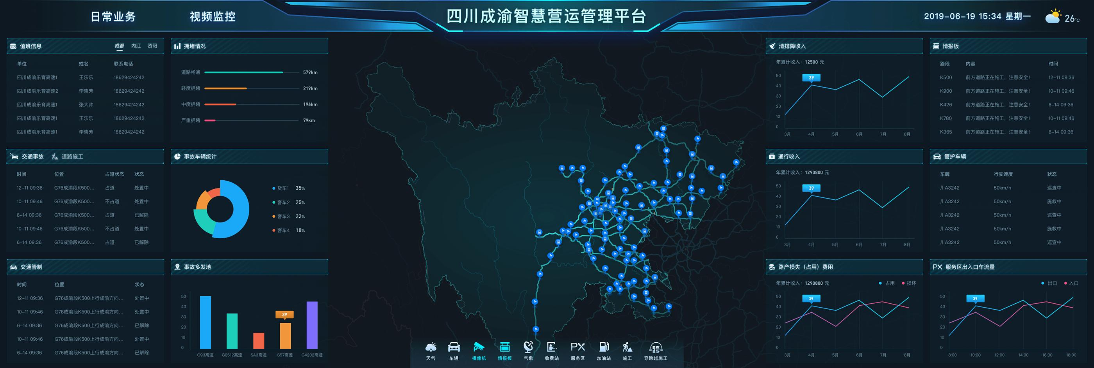
系统总体架构
01. 设备接入层 (Perception Layer)
职责：负责物理世界的各类环境数据采集与控制信号输出。
实现：部署温湿度、烟雾等多类型传感器，以及各类控制单元。
02. 云平台层 (Network & Cloud Layer)
职责：作为系统的中枢，负责海量设备的连接管理、数据可靠存储及指令转发。
实现：采用中国移动OneNET物联网平台提供底层能力支持。
03. 业务服务层 (Application Service Layer)
职责：系统的核心“大脑”，负责处理复杂业务逻辑与规则判断。
实现：基于Python开发本地服务，完成鉴权、API封装、数据聚合及自动告警逻辑。
04. 前端展示层 (Presentation Layer)
职责：面向最终用户，将处理后的结构化数据转化为直观的可视化界面。
实现：利用HTML/CSS、JS、ECharts等技术，打造响应式的Web端管理后台。
Notes:
系统采用了经典的四层架构。最底层是设备接入层，通过传感器采集数据；第二层是云平台层，使用中国移动OneNET进行设备管理和数据存储；第三层是业务服务层，由Python服务处理核心业务逻辑；最上层是前端展示层，通过Web页面进行数据可视化和交互。

Slide 6




架构设计亮点
核心特点：前端不直接访问 OneNET，而是统一通过本地服务进行代理访问
安全性显著提升
将敏感的 AccessKey 和复杂鉴权逻辑保留在后端，彻底规避前端暴露风险。
业务逻辑高度集中
设备管理、告警分析等复杂逻辑统一由后端处理，大幅降低维护成本与扩展难度。
系统架构更具完整性
从静态页面进阶为具备完整前后端交互与安全控制的动态 Web 应用，体现设计深度。
Notes:
本架构的核心亮点在于，前端不直接与云平台交互，而是通过本地Python服务作为代理。这样做的好处是显而易见的：首先，它极大地提升了系统安全性，避免了敏感密钥在前端暴露；其次，所有复杂的业务逻辑都集中在后端，便于维护和扩展；最后，这使得整个系统成为一个完整的动态Web应用，而非简单的静态页面。

Slide 7
02
核心功能模块详解
CORE FUNCTIONAL MODULES
Notes:
接下来，我们进入第二部分，详细介绍系统的各个核心功能模块。

Slide 8
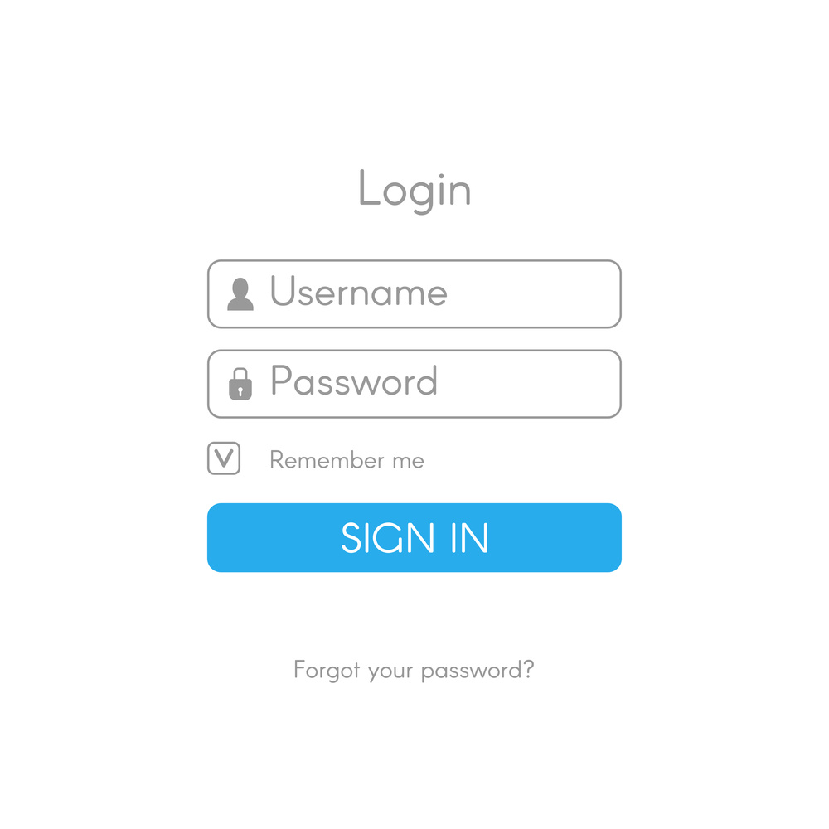


登录页面：系统安全入口
实现原理
•前端交互：用户输入信息后，通过 AJAX POST 请求将数据加密传输至后端/api/login接口。
•后端校验：Python 服务端进行身份核验，成功则下发会话 Cookie；失败则返回 HTTP 401 未授权错误。
•跳转逻辑：验证通过后，前端自动重定向至系统核心功能的主页面。
核心答辩要点
•会话管理机制：采用 Cookie 实现前后端分离架构下的状态保持，形成闭环的访问控制链路。
•全域安全防护：建立统一的鉴权拦截器，对所有敏感页面和 API 实施强制登录校验，防止未授权访问。
Notes:
系统的入口是登录页面。它实现了前后端分离的会话控制，用户登录状态由后端通过Cookie管理，确保了系统的安全性。所有需要权限的页面和接口都受到保护，未登录用户无法访问。

Slide 9


数据可视化大屏
实现原理
核心技术栈
● 页面布局：采用模块化大屏风格，整合头部导航、核心监测、趋势分析、告警中心等功能模块。
● 数据交互：页面加载后，前端发起并行AJAX请求，异步获取后端聚合的多维数据。
● 协同模式：典型的前后端分离架构，后端负责复杂数据的清洗与聚合，前端专注于高性能渲染。
前端可视化与交互：
使用jQuery处理异步网络请求(AJAX)与页面元素操作(DOM)；引入ECharts绘制地图、折线图、饼图等多种图表，确保数据直观展示。
后端数据服务：
基于 Python 的ThreadingHTTPServer搭建轻量级服务器，利用requests库对接底层数据源，完成数据的高效聚合与分发。
Notes:
系统主页面是一个数据可视化大屏。它采用了大屏风格布局，通过前端定时轮询后端API来获取数据，并使用ECharts进行图表渲染。这种“后端聚合、前端渲染”的模式，保证了系统的完整性和可扩展性。

Slide 10



设备管理：数据持久化的核心
功能概览
实现原理
技术亮点
提供直观的设备生命周期管理入口，支持核心的设备台账维护操作：
• 新增设备：支持用户录入设备基础信息与平台接入凭证，快速完成设备档案创建。
• 删除设备：支持对废弃设备的移除操作，保持台账的整洁性与准确性。
1. 新增流程：
用户通过前端表单提交设备名称、OneNET平台接入参数等信息。后端接口接收到请求后，将数据结构化写入数据库的设备主表`onenet_devices`中，完成入库。
2. 删除流程：
基于前端选定的设备，后端获取其唯一标识`record_id`，执行物理删除操作，确保数据与前端展示的设备列表状态保持一致。
• 实现了OneNET平台的接入凭证与系统内部设备台账的逻辑强绑定，解决了配置信息分散管理的问题。
• 利用MySQL强大的持久化存储能力，确保所有设备数据在页面刷新、服务重启或异常宕机后不丢失，保障系统数据资产的完整性。
Notes:
设备管理模块的核心价值在于实现了数据持久化。用户可以新增和删除设备，所有设备信息，包括关键的OneNET接入参数，都被存储在MySQL数据库中。这确保了设备档案的长期保存，即使在服务重启后数据也不会丢失。

Slide 11
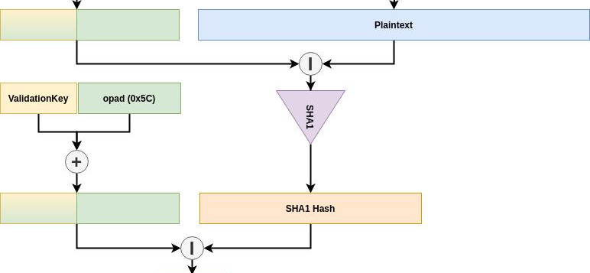


实时监测：数据流转的关键链路
前端触发请求
调用 `/api/device-properties` 接口，携带目标设备的唯一标识 `record_id` 发起查询请求。
01
后端代理鉴权查询
1. 检索设备OneNET接入参数 2. 使用 HMAC-SHA1 算法生成鉴权头 3. 代理调用OneNET `query-device-property` 获取实时数据
02
解析与转换
将OneNET返回的原始数据，清洗并映射为业务系统可直接使用的字段。
前端渲染
更新前端设备详情卡片，实现毫秒级的实时状态展示。
后端代理的必要性
有效保护 OneNET `AccessKey` 等敏感鉴权信息，防止前端泄露。同时便于在后端统一进行数据格式整理、异常处理和业务逻辑封装，提升系统扩展性。
Notes:
实时监测功能展示了数据流转的关键链路。前端请求后端，后端根据设备ID查询数据库中的接入参数，进行HMAC-SHA1鉴权后，代理请求OneNET平台获取实时数据，最后将处理后的数据返回给前端。这种后端代理模式，是保证系统安全和数据一致性的关键。

Slide 12






统计分析：数据价值的提炼
设备总数
本月新增
当前在线数
近五日报错数
聚合查询：COUNT(*) FROM onenet_devices
条件过滤：WHERE created_at IN current_month
状态监控：FROM device_status WHERE status='online'
日志统计：FROM alarm_logs WHERE alarm_time IN last 5 days
📈 最近五天在线趋势统计
📊 设备使用频率分析
后端定时任务每日汇总设备状态，将结果写入 `status_history` 表，前端调用聚合API接口，通过柱状图直观展示每日设备在线的变化趋势。
基于设备启动成功次数，利用ECharts绘制横向条形图，快速识别高频使用设备与闲置设备，辅助资源优化决策。
Notes:
统计分析模块负责提炼数据价值。首页展示的核心指标，如设备总数、在线数等，都是后端通过对MySQL业务表进行聚合查询得到的。
趋势图则依赖于后端定时汇总并保存的历史数据，再由前端使用ECharts进行可视化展示，帮助管理者直观地了解设备运行状况和使用情况。

Slide 13
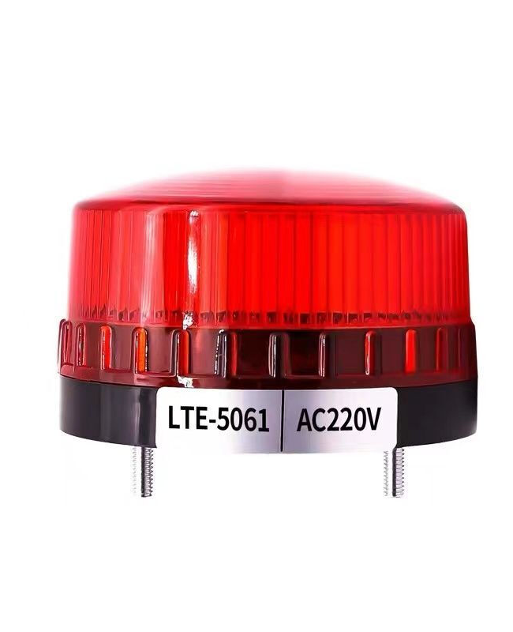



告警中心：业务逻辑的集中体现
核心机制
告警逻辑完全在后端实现，包括规则匹配、状态维护和日志沉淀，确保了逻辑的一致性与安全性。
数据库表设计
• alarm_config:存储告警规则与阈值配置 |alarm_state:记录设备当前状态，实现告警去重 |alarm_logs:全量历史告警事件记录
告警判断流程
后端定时任务自动遍历设备，实时拉取监测数据，与预设阈值进行比对，结合当前状态综合判断，最终决定是否生成并写入新的告警日志。
Notes:
告警中心是业务逻辑的集中体现。告警规则、状态和日志都存储在数据库中，判断逻辑完全在后端完成。后端定时任务会自动检查设备状态，一旦触发告警规则，就会生成告警日志并通知用户。这种设计保证了告警逻辑的集中管理和准确性。

Slide 14
03
关键技术栈详解
KEY TECHNOLOGY STACK OVERVIEW
Notes:
第三部分，我将详细介绍本项目所使用的关键技术栈。

Slide 15

技术栈概览
前端技术栈
核心：HTML, CSS, JavaScript, jQuery, ECharts
优势：实现简单、部署轻量、调试方便，能快速构建交互界面。
后端服务技术
核心：基于 Python 原生模块 `BaseHTTPRequestHandler` 和 `ThreadingHTTPServer`。
理由：代码结构直观，无框架依赖，便于讲解接口处理流程。
OneNET 接入技术
核心：使用 HMAC-SHA1 算法进行接口鉴权。
目的：动态生成合法的 `Authorization` 请求头，确保与平台API交互的安全性。
MySQL 数据库技术
角色：负责存储系统配置主数据与物联网设备上报的全量业务过程数据。
意义：实现数据持久化存储，支持业务统计分析，满足告警数据追溯需求。
Notes:
项目的技术栈涵盖了前后端、云平台和数据库。前端采用原生Web技术结合ECharts，在保证功能的同时兼顾了开发效率；后端使用Python原生模块构建HTTP服务，代码逻辑清晰易懂；与OneNET平台对接的核心是严格的HMAC-SHA1鉴权，以确保通信安全；最后，使用成熟稳定的MySQL数据库实现数据的持久化存储和分析。这套技术组合既保证了系统的稳定性，也便于在答辩时清晰地阐述各个模块的原理。

Slide 16
04
数据库设计
DATABASE DESIGN
Notes:
最后，我们来看第四部分：数据库设计。

Slide 17

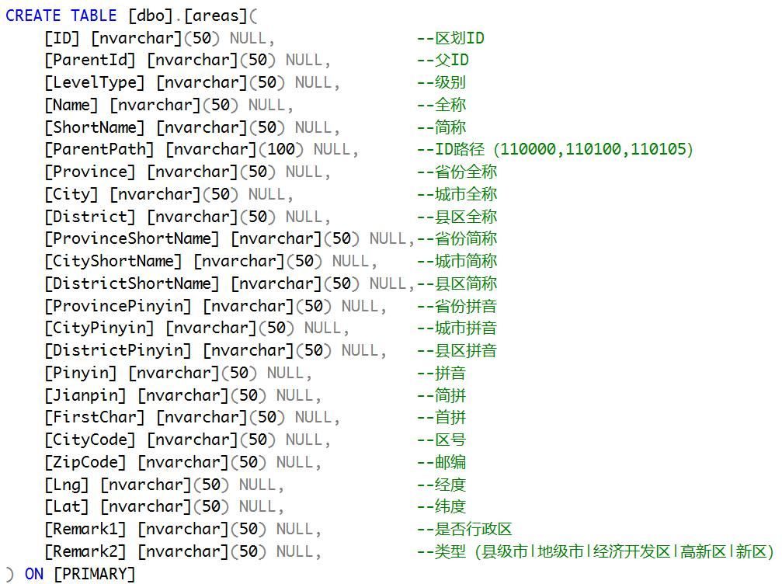
数据库表结构设计
设计思想：分层管理
将主数据、实时状态、历史统计和告警日志分层管理，避免数据混杂，提高查询效率和系统可扩展性。
设备主表
onenet_devices
存储设备基础信息和OneNET接入参数，是系统核心主档表。
设备状态表
device_status
实时存储设备当前的在线、离线等运行状态信息。
状态历史表
status_history
按日期维度统计和存储设备的在线数量、离线时长等历史数据。
告警配置表
alarm_config
配置各类告警的触发规则、阈值和通知方式。
告警状态表
alarm_state
记录设备当前的告警激活状态，主要用于告警去重处理。
告警日志表
alarm_logs
完整记录所有告警的触发、恢复事件，支持审计查询。
数据库表结构设计示意
Notes:
数据库设计遵循分层管理的思想。主要包含六张核心表：设备主表用于存储设备档案；状态表和历史表用于支持统计分析；告警相关的三张表（配置、状态、日志）则共同实现了完整的告警管理功能。这种设计使得数据结构清晰，易于维护和扩展。

Slide 18

感谢聆听
敬请各位老师批评指正
Notes:
我的汇报到此结束。感谢各位老师的聆听，恳请各位老师批评指正。

